Slide 1
ГИМНАЗИЯ БУДУЩЕГО
Состав проектной группы:
Хрусталева Екатерина,
Новикова Татьяна
Консультант:
Дмитрий Алексеевич Ветюков

Slide 2
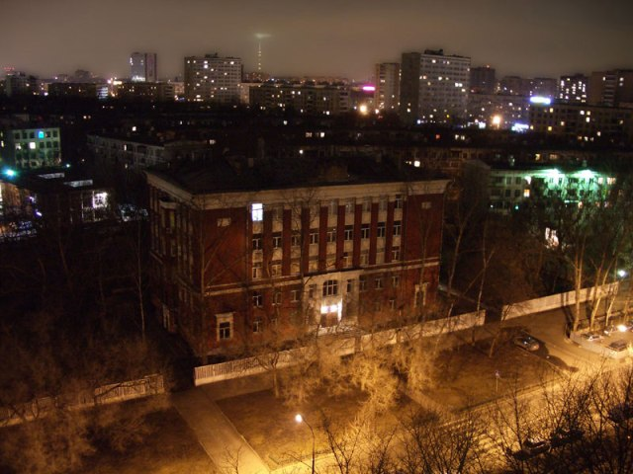
Какой наша любимая гимназия будет в будущем?
Аннотация

Slide 3
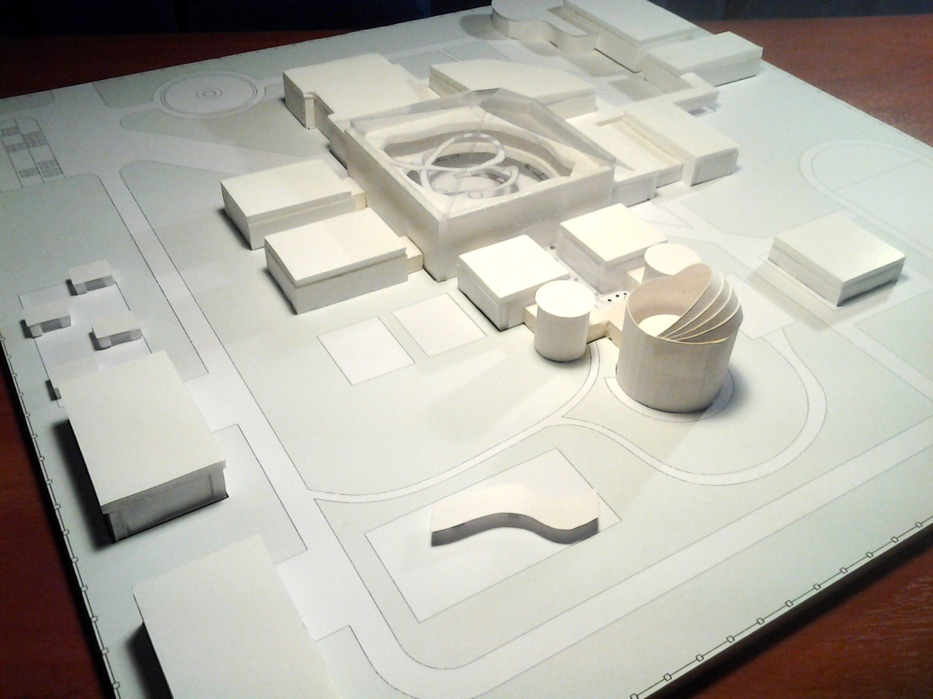
Цель проекта
Создать модель гимназии будущего.

Slide 4
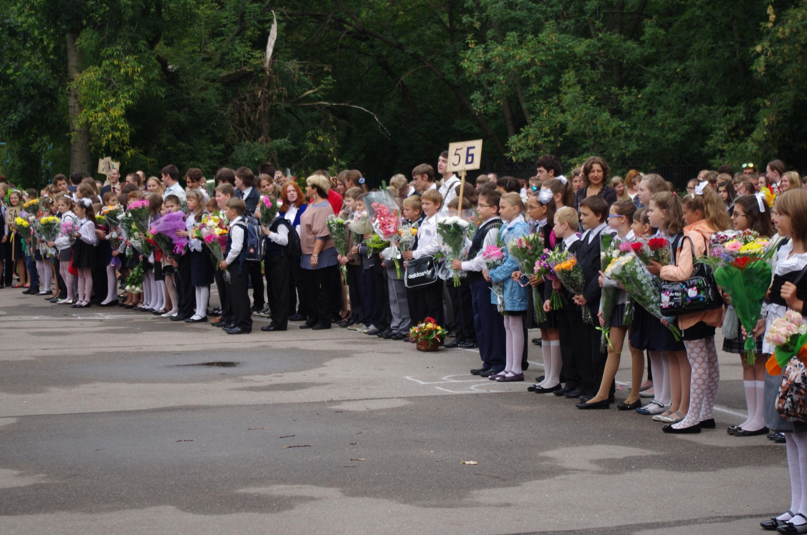
Проблема проекта
В последнее время происходит процесс слияния нескольких учебных заведений в один образовательный комплекс.

Slide 5
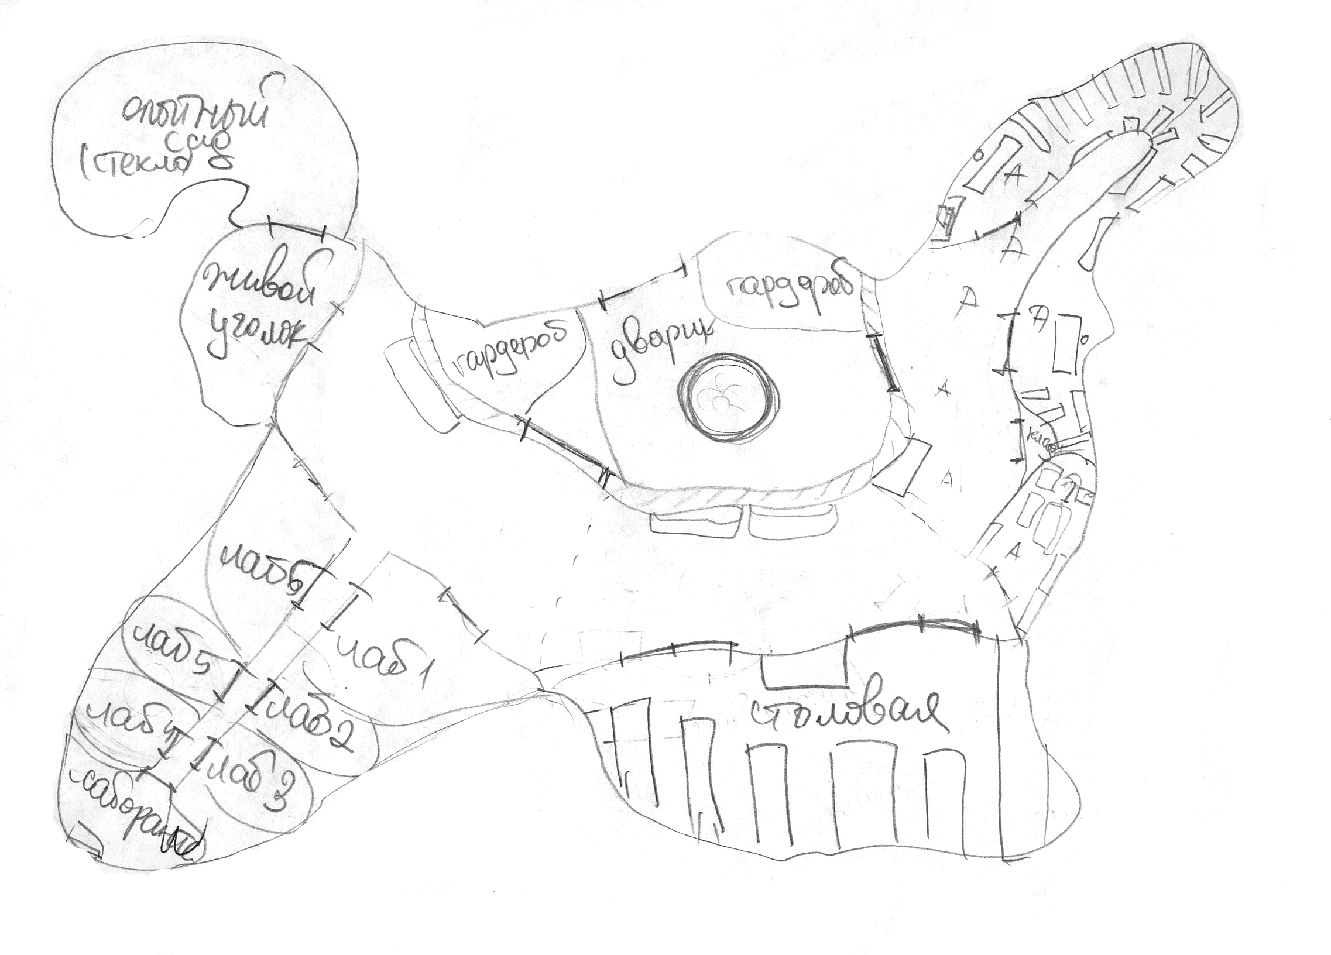
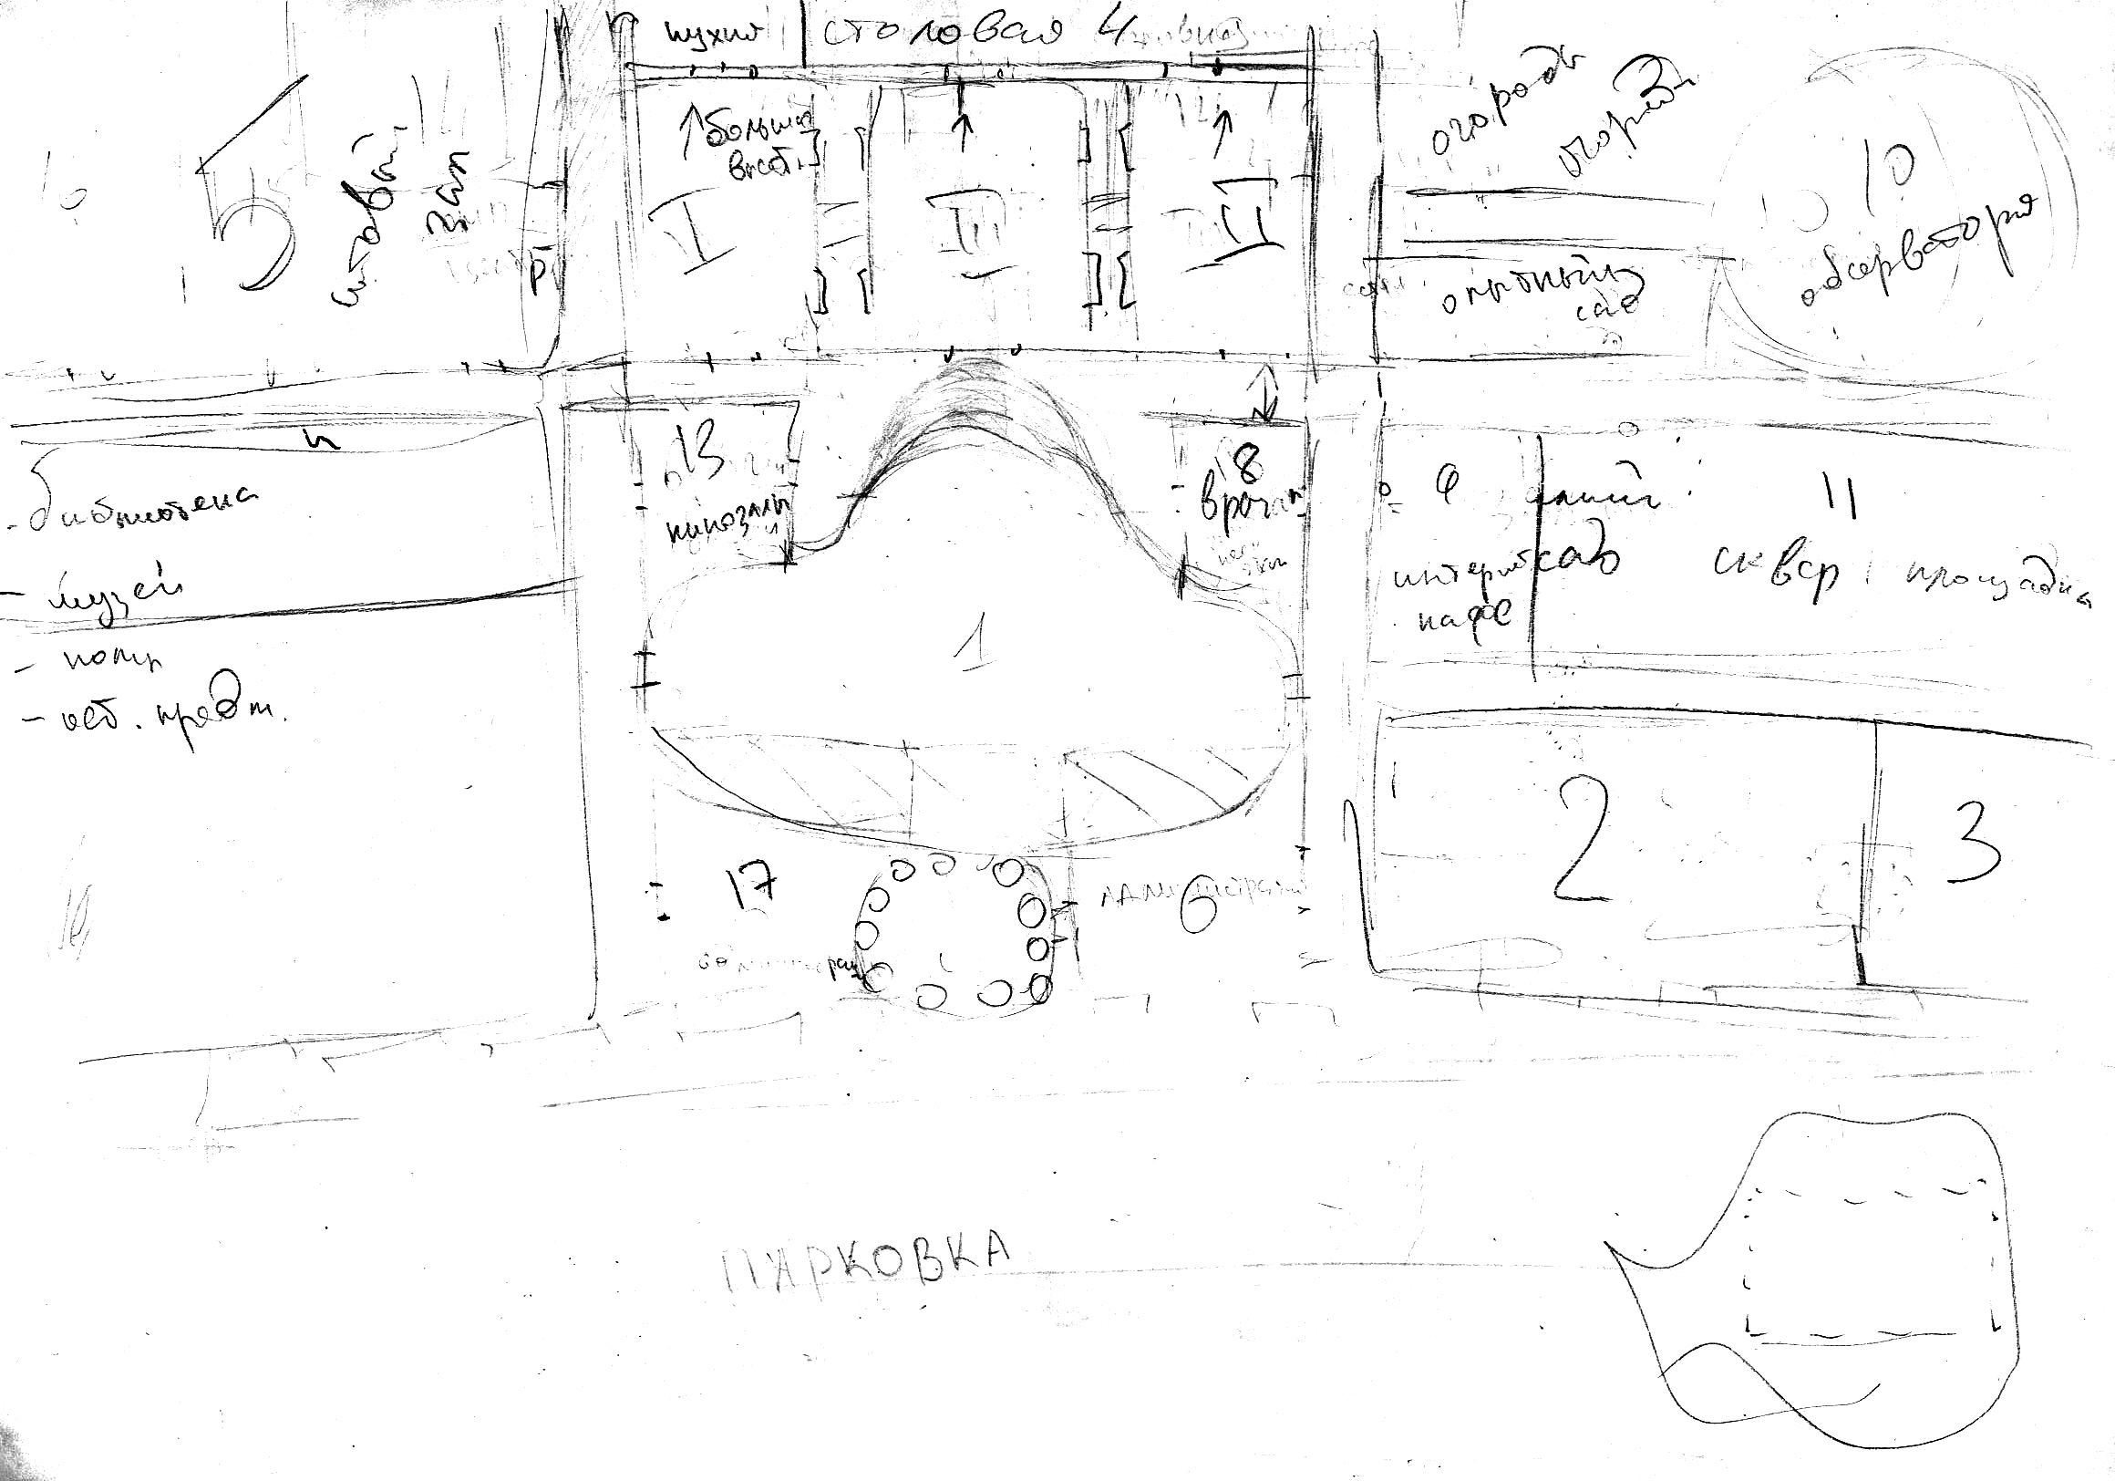
Ход работы. Эскизы
В начале нашего проекта было создано несколько эскизов, на основе которых мы создавали итоговый вариант.

Slide 6
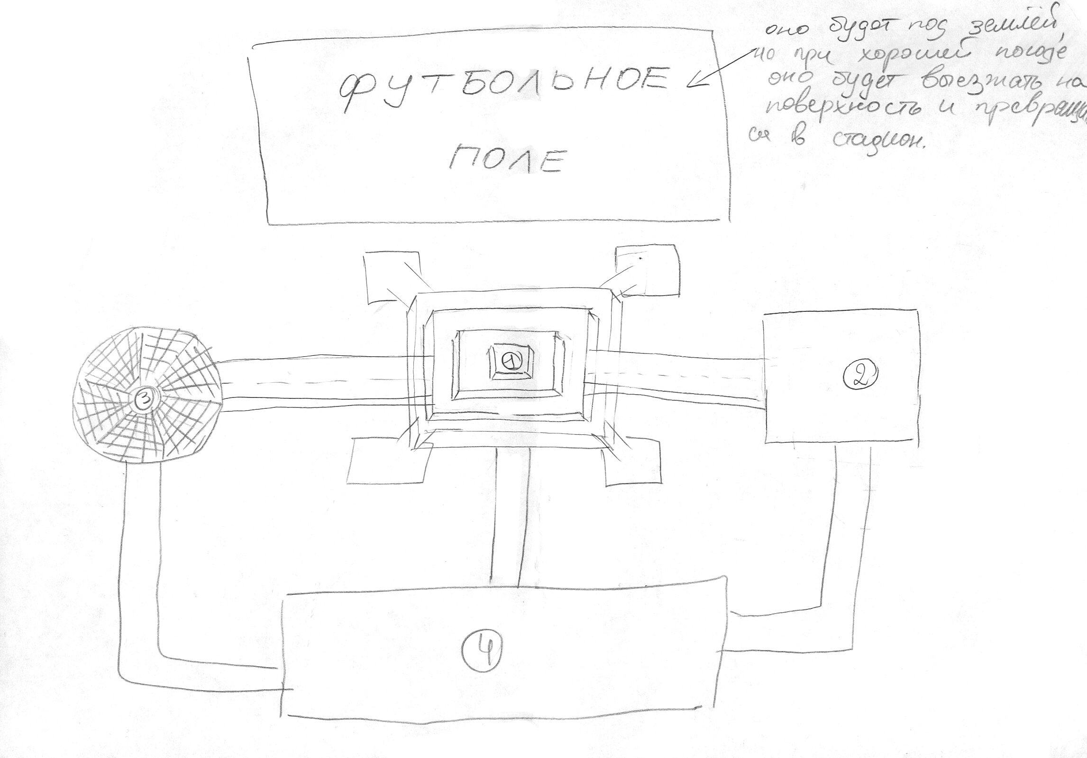
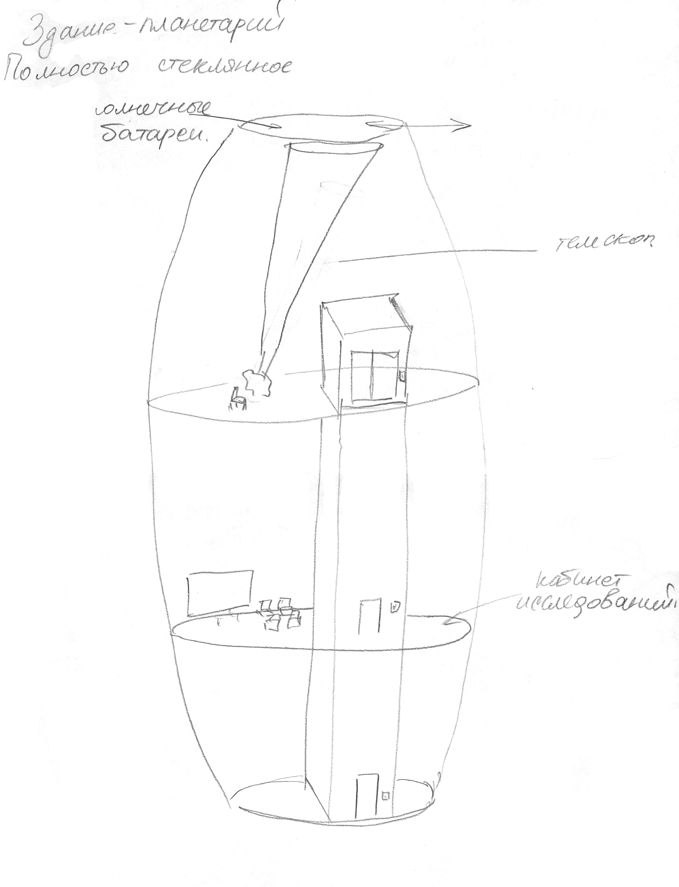
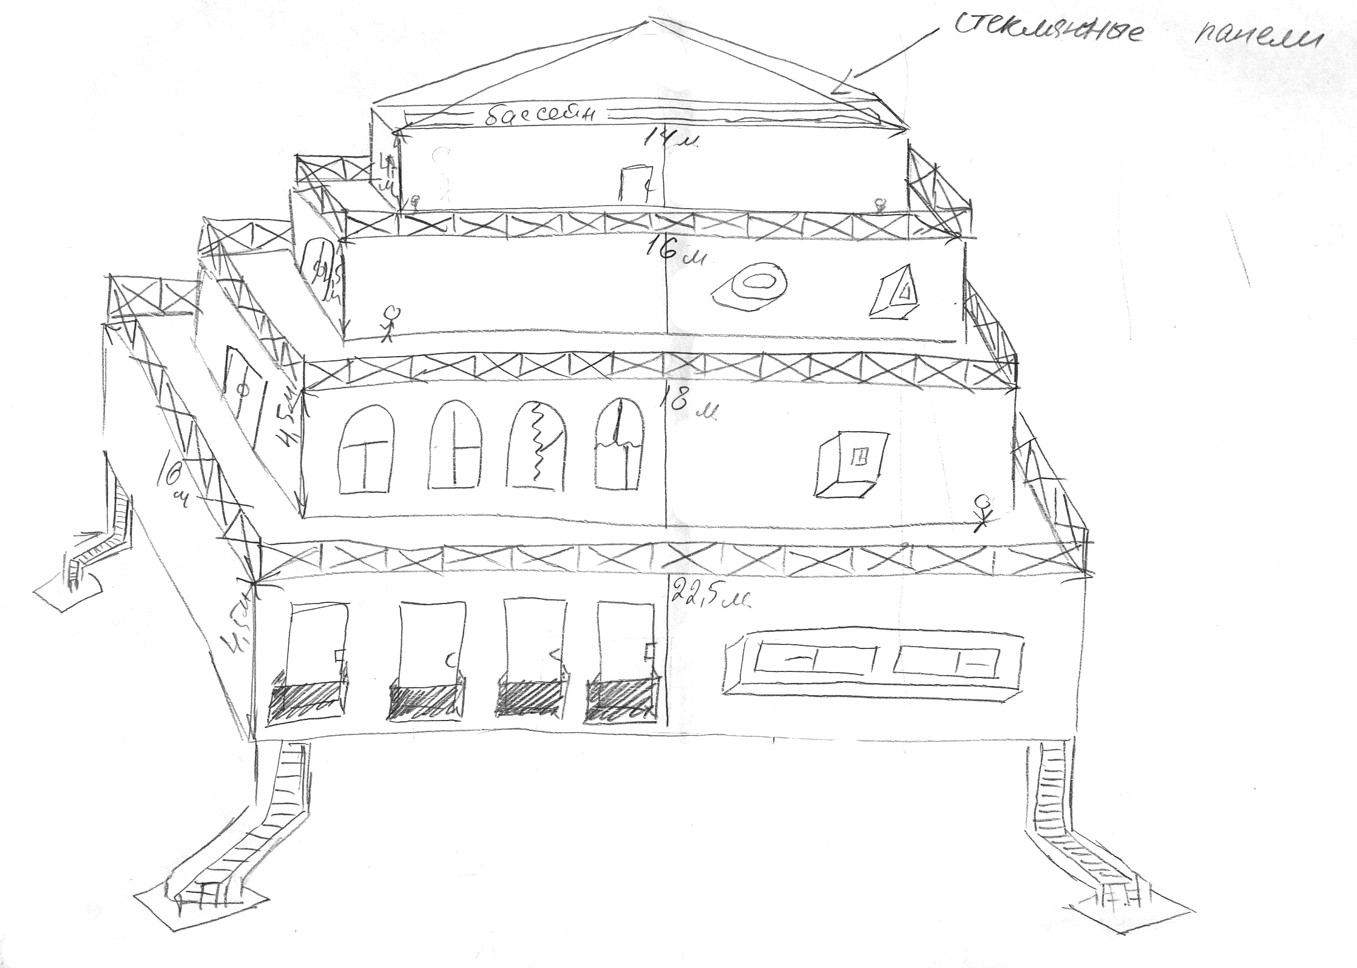
Ход работы. Эскизы

Slide 7
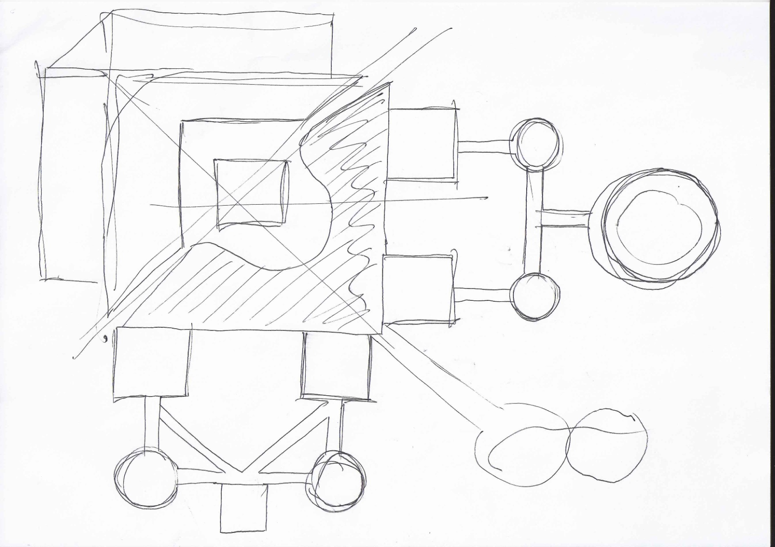
Ход работы. Эскизы
Итоговый эскиз

Slide 8
Ход работы. Виртуальная модель
Также в программе SketchUp была создана виртуальная модель гимназии, в которой мы определяли основные элементы здания.

Slide 9
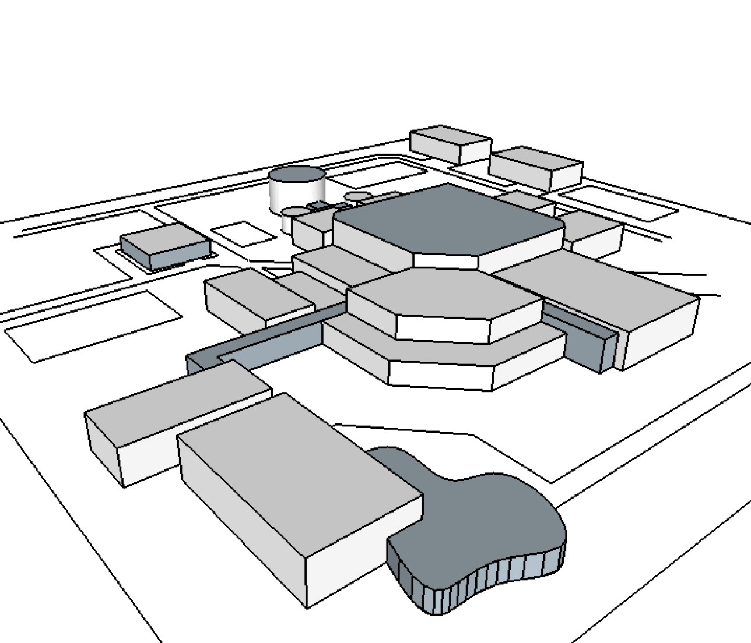
Ход работы. Виртуальная модель

Slide 10
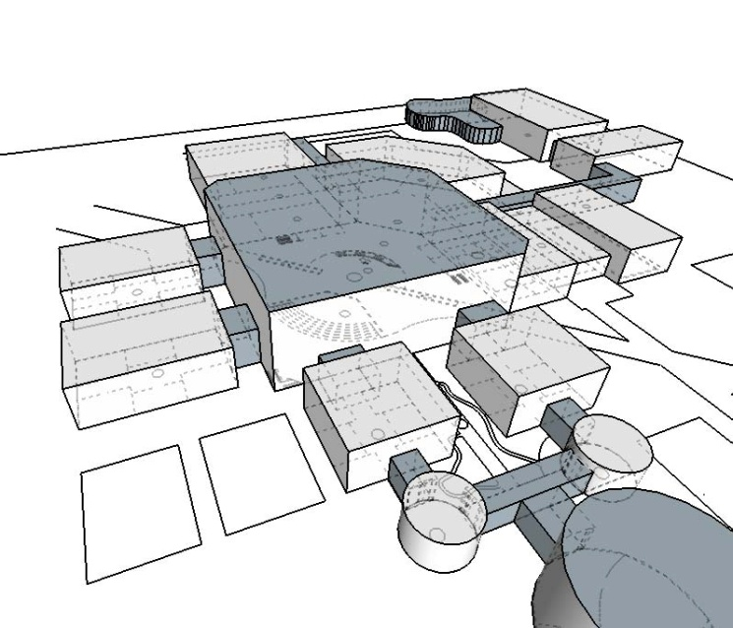
Ход работы. Виртуальная модель

Slide 11
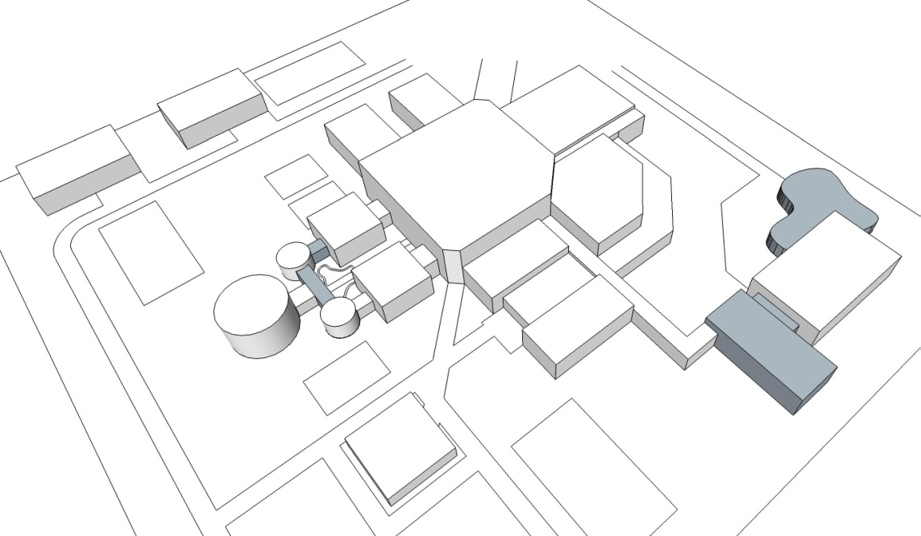
Ход работы. Виртуальная модель

Slide 12
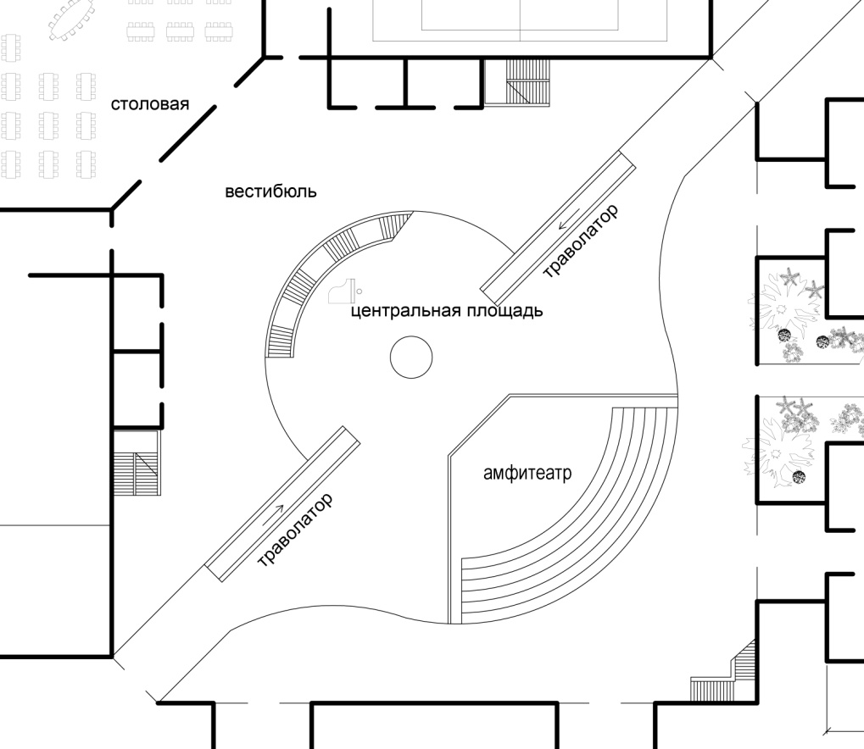
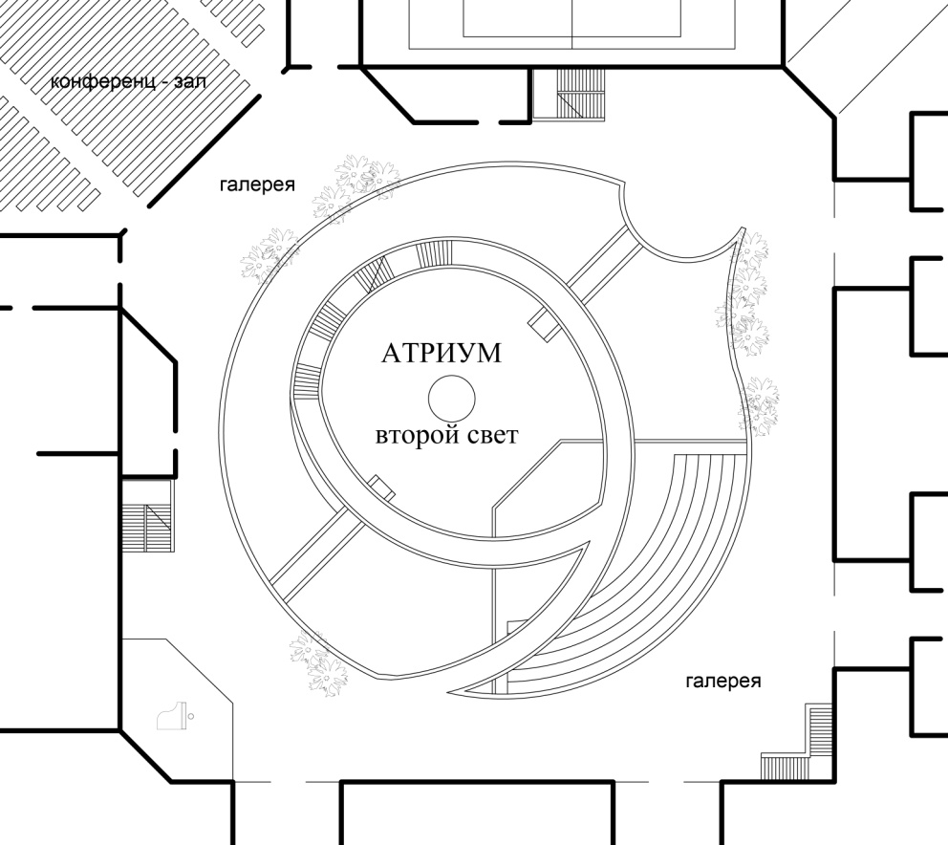
Главный форум
(выполнен в программе AutoCad)

Slide 13
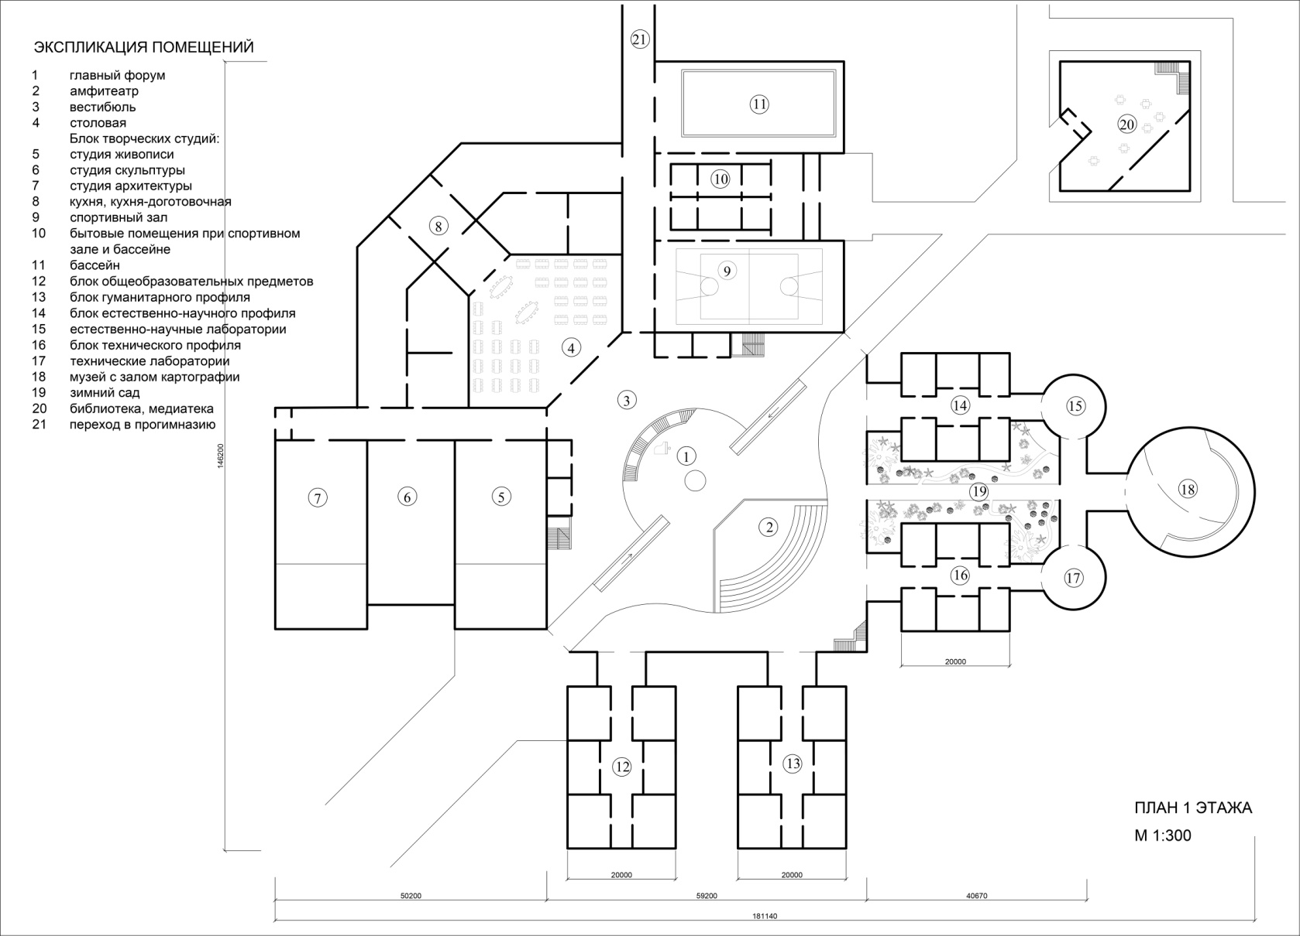
План 1 этажа
(выполнен в программе AutoCad)

Slide 14
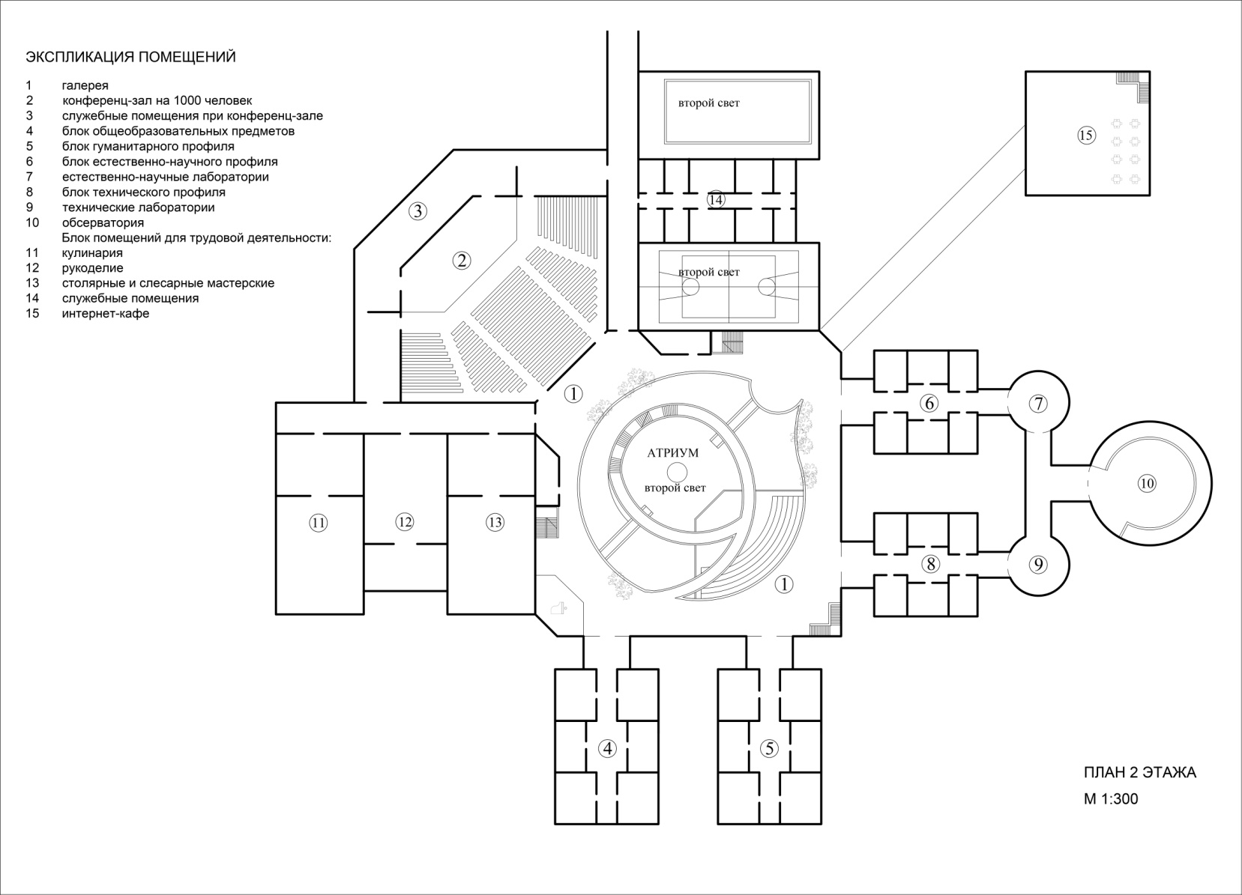
План 2 этажа
(выполнен в программе AutoCad)

Slide 15
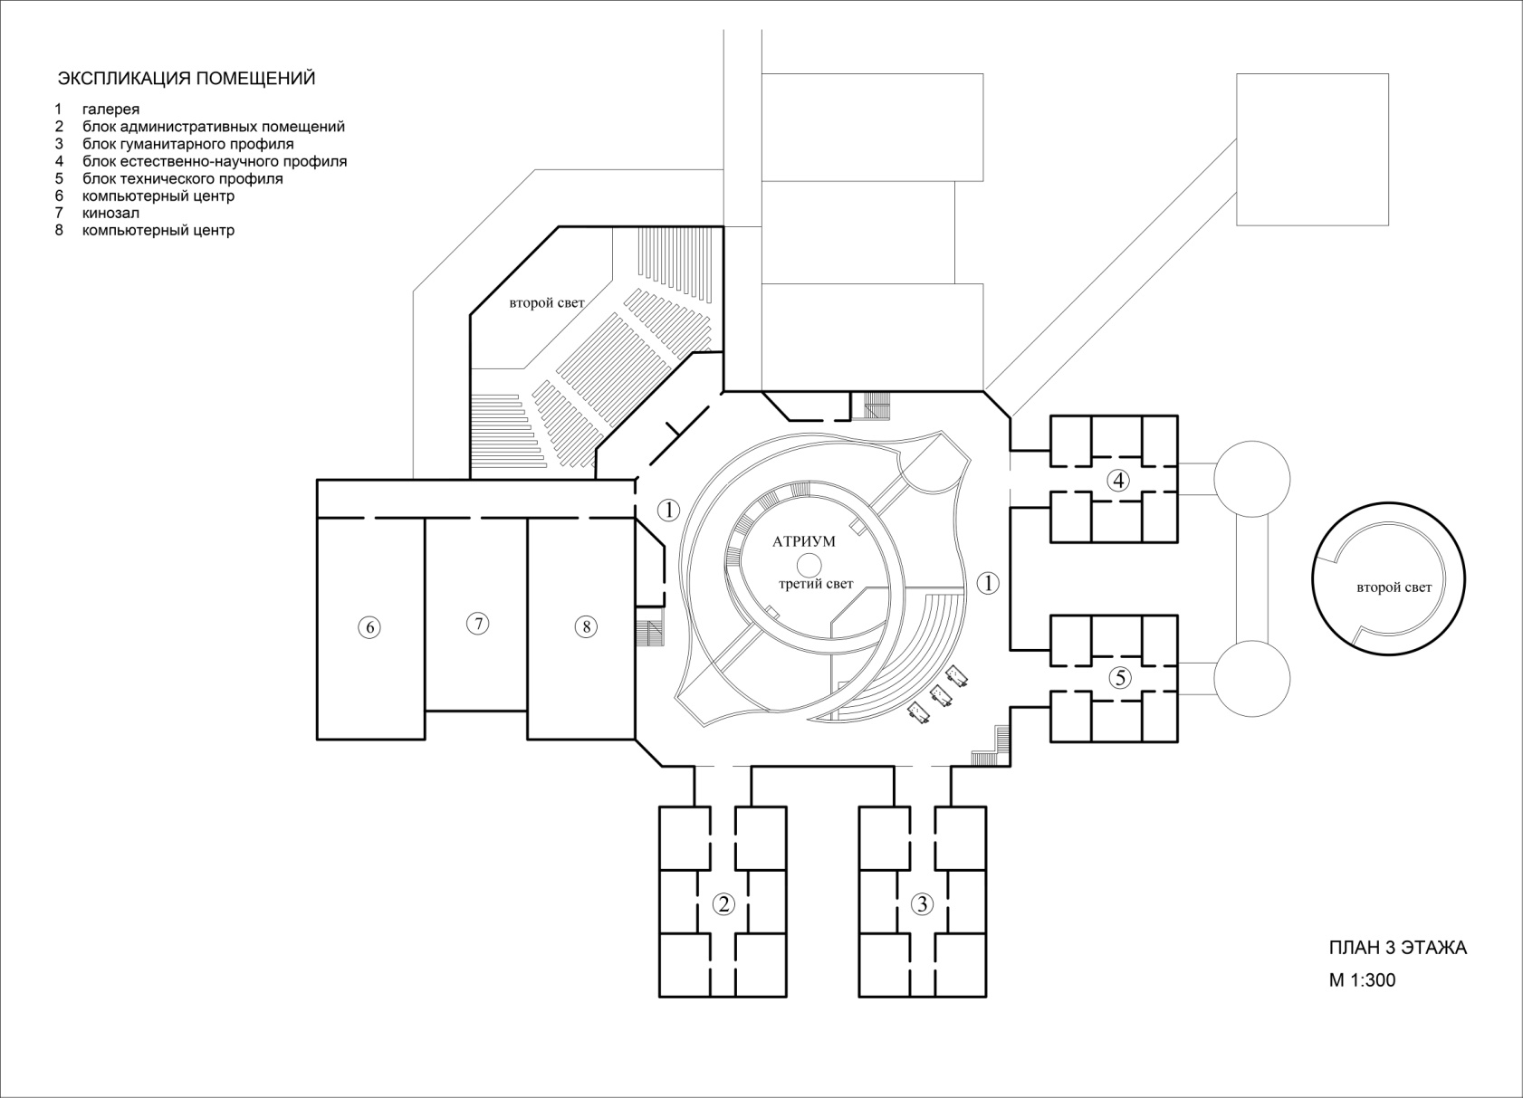
План 3 этажа
(выполнен в программе AutoCad)

Slide 16
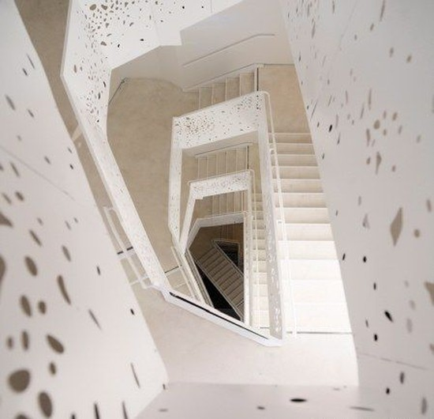
Но главное, гимназия будущего – здание нового поколения

Slide 17
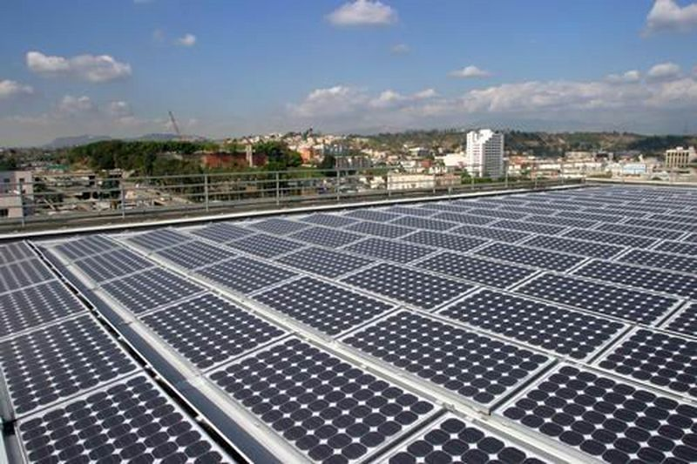
Энергоэффективное здание с низким потреблением энергии

Slide 18
Интеллектуальное (или умное) здание

Slide 19
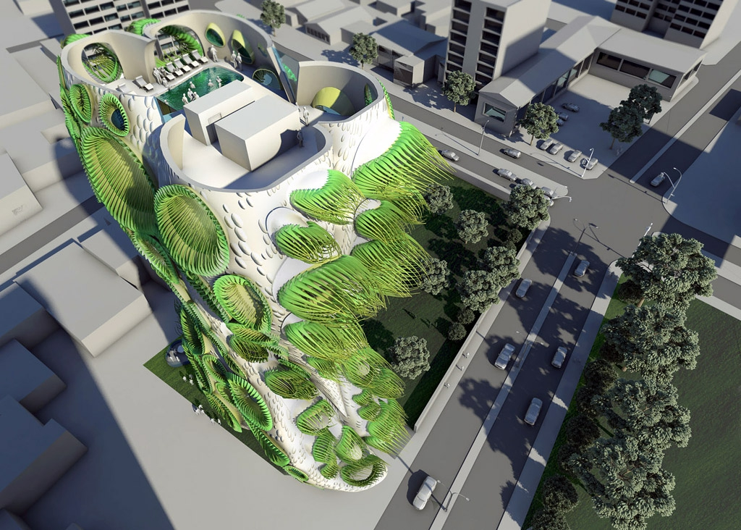
Здание высоких технологий

Slide 20
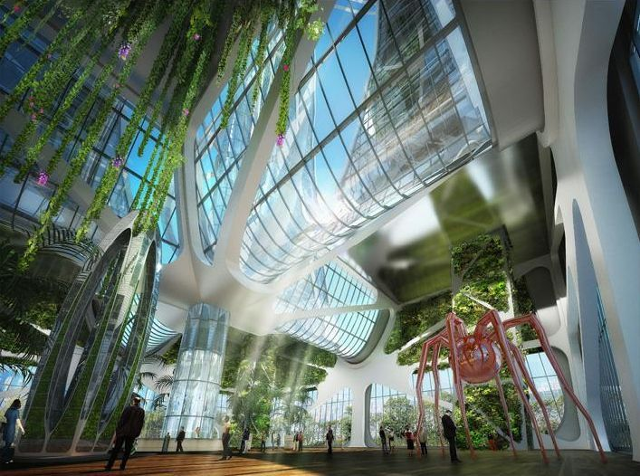
Экологическое здание

Slide 21
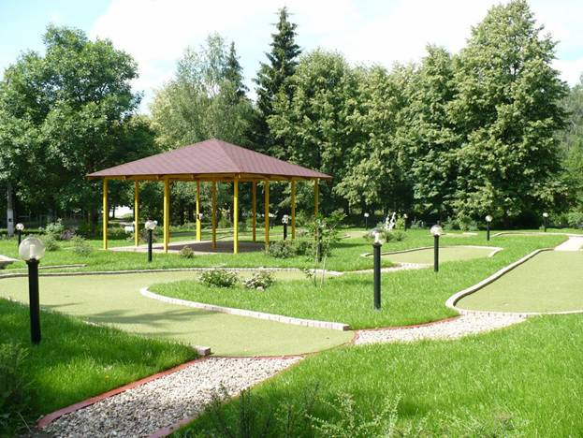
Благоустроенная зеленая территория

Slide 22
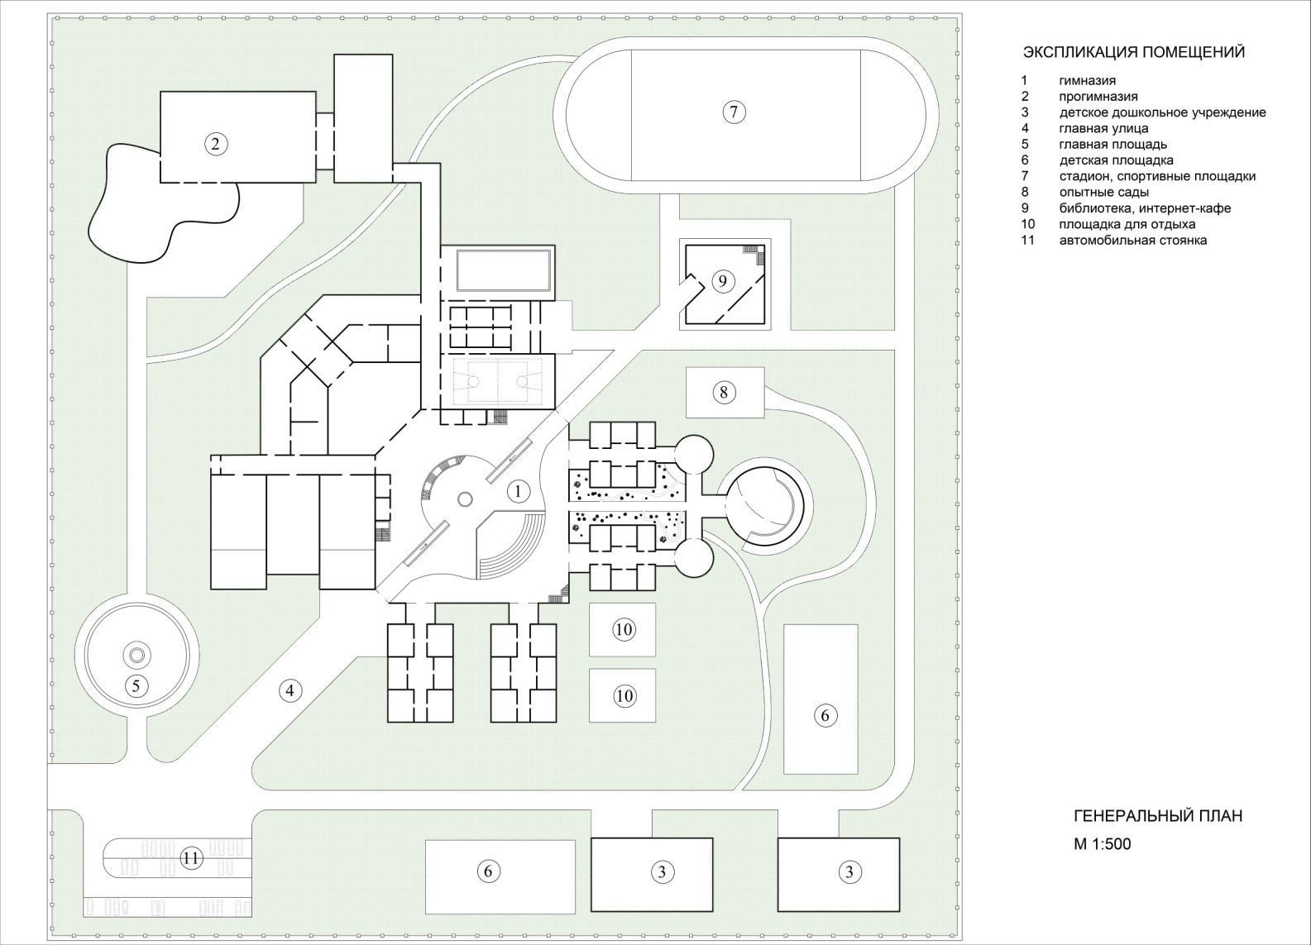
Генеральный план территории
(выполнен в программе AutoCad)

Slide 23
Взаимосвязь физики и архитектуры
В здании должны быть просчитаны конструкции по несущей способности, энергоэффективность, учтены строительные материалы.
Переходные галереи между модулями

Slide 24
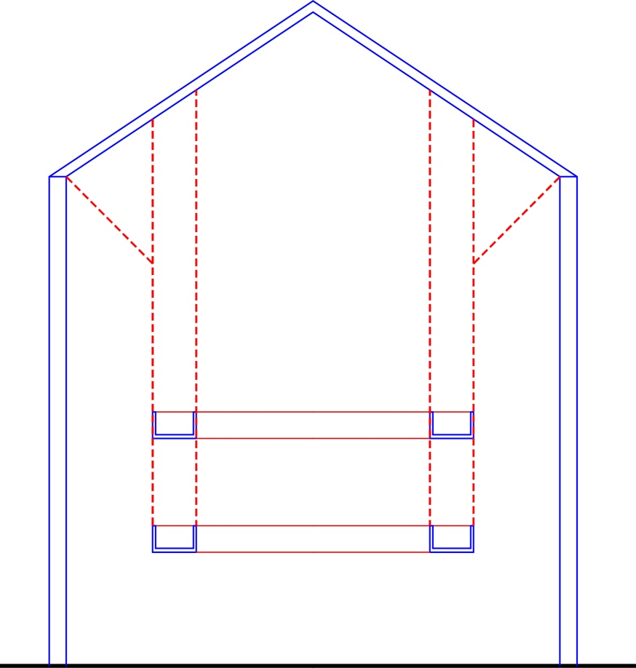
Физика в архитектуре
Висячие галереи в атриуме главного форума

Slide 25
Физика в архитектуре
Мачты освещения стадиона

Slide 26
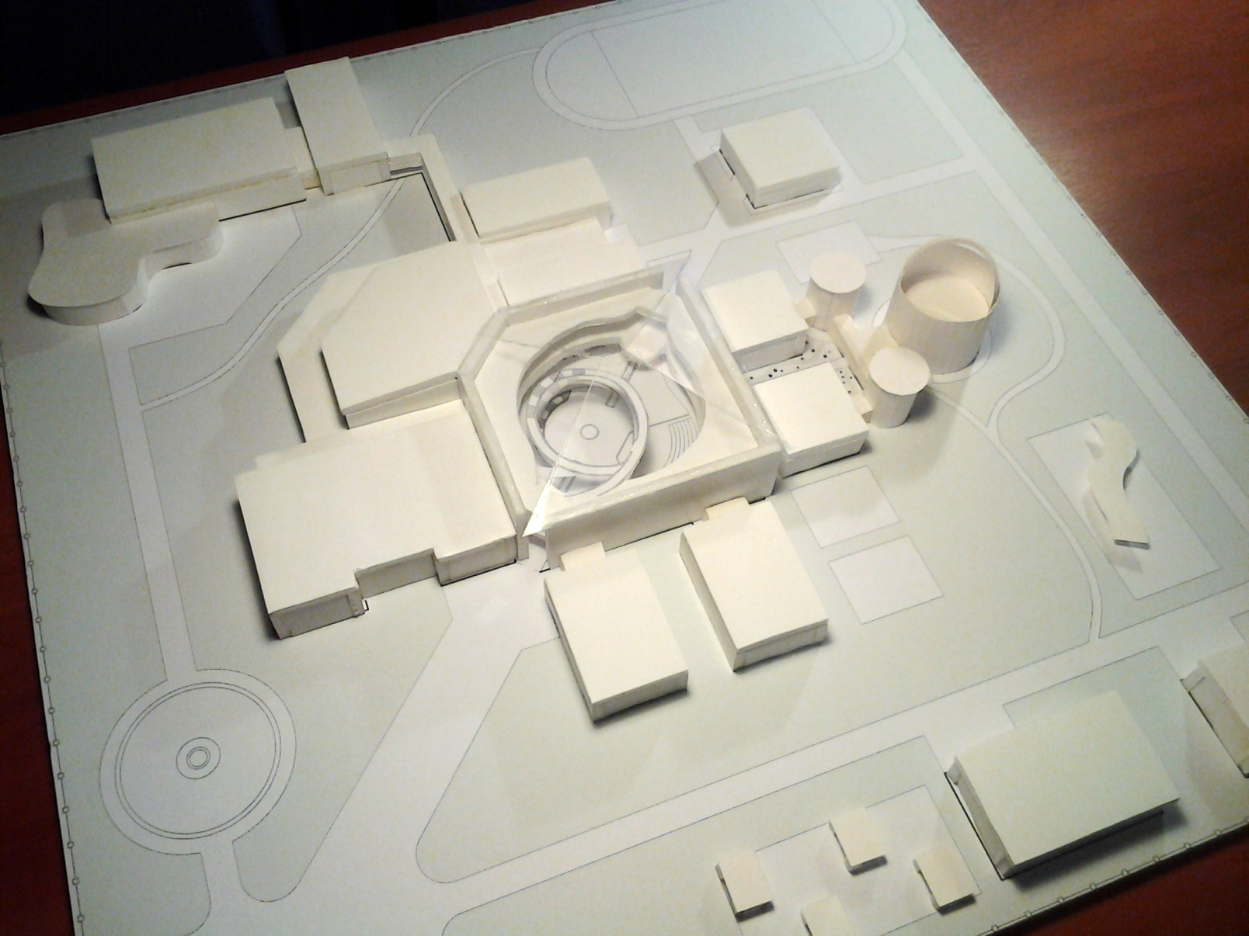
Продукт

Slide 27
Предназначение продукта
Заинтересовать учеников проблемой создания гимназии нового поколения
Представить модель гимназии на конкурс на тему «Школа будущего»
Проблемы, поднятые в проекте могут быть использованы в улучшении нашей любимой гимназии 1505

Slide 28
Опрос
Все 26 опрошенных хотели бы учиться в такой гимназии.

Slide 29
Критерии оценивания проекта
Проект будет успешным, если процент опрошенных учеников из 5, 8 и 11 классов, которым понравился макет гимназии будущего, будет составлять больше 90%
Проект будет успешен, если наш продукт будет выставлен в гимназии на всеобщее обозрение
Проект будет успешен, если наш макет будет замечен на конкурсе «Школа будущего»

Slide 30
Источники
Э.Нойферт. Строительное проектирование.
Стройиздат. Москва. 1991
МГСН 4.06-03 "Общеобразовательные учреждения"
Система нормативных документов в строительстве. Московские городские строительные нормы. (ТСН 31-306-2004 г. Москвы. 2004.)
СанПиН 2.4.2.1178-02 "Гигиенические требования к условиям обучения в общеобразовательных учреждениях"
Санитарно-эпидемиологические правила и нормативы. Москва. 2003.
Интернет

Slide 31
Спасибо за внимание!

